Slide 1
大學入門課程期初會議
工作說明報告
課程委員會 執行秘書
通識教育中心 陳慧貞
2011.9.8

Slide 2
1
課程緣起與目的
2
課程單元設計與實施方式
3
帶班教師之相關資源
4
教師讀書會
5
結語

Slide 3


為什麼要上大學？上大學能得到什麼？
年輕學子順著社會、父母期望進入大學，有了「大學生」的身分。卻鮮少有機會認真思考及認識什麼是大學？為什麼要上大學？上大學能得到什麼？如何過大學生活？大學和未來的切身關係又是什麼？。

Slide 4

大學入門課程實施計畫
拋開升學壓力之後，大學生們卻宛若失去導航系統的小船，在課業上、生活上、人際互動上都得重新尋求定位。
為了幫助大一新鮮人適應大學課業及大學生活的挑戰，也讓他們有機會透過教師的指引及同儕的學習中，體認到真正的「大學之道」。遂開設以大一新生為核心之「大學入門」通識課程。
1
課程緣起與目的

Slide 5
大學入門課程實施計畫
教師引導
讓學生們有機會透過
A.帶班教師的指引
B.合院講座的啟發
C.同儕的討論與分享
D.學習情境的塑造
等多元方向，體驗及掌握真正的「大學之道」。
合院演講
分組報告
情境學習

Slide 6
大學入門課程實施計畫
課程設計
橫跨學習策略、生活生涯、思辨關懷和北科本位等不同面向的課程單元設計，幫助學生體驗多彩多姿的大學生活，厚植因應未來挑戰的知識力。
學習
生活
北科
思辨

Slide 7
專業能力
北科培育
學生的目標
美感與創意
實務技能學習策略學習資源
創意
人文涵養
美學素養
實務研究型人才
器識視野
能經營人生的博雅人
環境適應力
公民素養
國際觀
道德感
掌握趨勢溝通能力
人際智能
合格的世界公民
有競爭力的人才

Slide 8
2
課程單元設計與實施方式
（1）單元設計分配
如何學習?
（4.5週）
生活與
生涯規劃（4週）
介紹學校生活周邊資源、北科校園生活、社團活動等資訊（新鮮人錦囊）(week 5)。
北科本位課程
（4.5週）
理念性課程（包含導論及期末問卷）
（5週）
大學入門導論(week 1)。
群己關係、社會關懷(week 12)。
校友典範的學習與傳承(week 9)。
教導學生如何規劃選課、必選修之差異等。(week 2)
參觀實驗室、研究室或實習單位、了解專題製作、報告寫作的方法。(week 3)
圖書館學習資源導覽（0.5週）(week 8)。
情緒、認知與決策 （了解情緒與理性）(week 14)。
人生價值的省思(week 16)。
校友訪談2週(week 6、7)。
介紹學校環境，培養學生情境學習
（綠建築與永續校園）(week 11)。
校史參觀(0.5週) (week 8)。
建議選載單元（綠能環保與環境關懷(week 13)。
成年的責任(week 15)。
期末問卷(week 18)。
樂在學習的大腦(week 4 )。
學生職涯發展(week 10)。
思辨涵養、人生價值(week 17)。

Slide 9
100學年度大學入門課程各週上課進度週次表
 | 週次 | 日期 | 內容分類 |  | 單元主題 | 進行方式 | 備註 | 課程內容
 | 1 | 9/16 | E | 導論 | 大學入門導論 | 課程理念說明(校長) 課程簡介(帶班教師) | 說明大學入門課程理念，簡介上課方式等。 | 導論
 | 2 | 9/23 | A | 必載 | 學習策略 | 帶班老師 | 教導學生如何選課、必選修之差異，大學四年課程之安排與規劃等。 | 從認知開始
 | 3 | 9/30 | A | 必載 | 各系專業領域的發展 | 各系系主任演講 | 亦可搭配與科系專業相關之參訪課程：如參觀實驗室、了解專題製作流程及模式等。
 | 4 | 10/7 | A | 必載 | 樂在學習的大腦 | 合院演講 (配合學習單) | 邀請中央大學阮啟弘、鄭仕坤老師分院進行認知神經科學講座。
 | 5 | 10/14 | B | 必載 | 北科新鮮人錦囊 | 學生自治會 (配合學習單) | 介紹學校生活周邊環境、社團特色，以及介紹北科學生自治會、鼓勵學生參與公民事務。 | 環境關懷
 | 6 | 10/21 | 0.5A 0.5C | 必載 | 校友訪談 | 帶班老師 | 傑出校友名單及聯絡方式由校友聯絡中心提供老師參考。老師可以分組報告或邀請演講方式進行課程。校友會並提供「百大傑出校友」一冊‧
 | 7 | 10/28 | C | 必載 | 校友訪談 | 帶班老師
 | 8 | 11/4 | C | 0.5A 0.5C | 必載 | 校史館參觀及資料庫使用指引 （配合學習單） | 與圖書館合作規劃導覽及參觀課程。 | 環境關懷 如何學習
 | 9 | 11/11 | C | 選載 | 校友典範的學習與傳承 | 帶班老師 | 以演講或分組報告方式使學生了解校友的奮鬥歷程與生命故事，培養以校為榮之信念。 | 面對未來
 | 10 | 11/18 | A | 創新 | 選載單元 （與學習相關單元） | 帶班老師 | 學生職涯發展、進修深造、自我學習相關。
 | 11 | 11/25 | B | 必載 | 北科校園 （綠建築與永續校園） | 合院演講 | 請本校建築系支援師資 | 環境關懷
 | 12 | 12/2 | C | 必載 | 教師選載單元 | 帶班老師 | 建議選載單元內容與群己互動、社會關懷相關之單元。
13 |  | 12/9 | D | 選載 | 教師選載課程 | 帶班老師 | 建議選載單元內容與環境關懷、綠能環保相關。
 | 14 | 12/16 | B | 必載 | 情緒、認知與決策 | 合院演講 | 邀請東吳大學心理系研究團隊到校進行活動及演講。 | 從認知開始
 | 15 | 12/23 | B | 選載 | 成年的責任 | 帶班老師 | 搭配成年誓詞競賽，使學生回顧及反省成年的意義。 | 思辨涵養
 | 16 | 12/30 | D | 必載 | 教師選載單元 | 帶班教師 | 建議選載單元內容與人生價值的討論相關。
 | 17 | 1/6 | C | 必載 | 教師選載單元 | 帶班老師 | 建議選載單元內容與群己互動、社會關懷相關之單元。
 | 18 | 1/13 | E | 問卷 | 期末教學問卷調查 | 帶班老師 | 問卷由通識中心提供。 | 問卷調查

Slide 10
(1)單元設計分配
A. 「如何學習」→共排定4.5週
設計目的：
導引學生們善用學習資源，進而掌握學習策略與方法。
不僅在於幫助學生找到學習的方法，更重要的是培養學生「愛智」與「主動學習」的心態。

Slide 11
實施方式
學習策略
圖書館資料庫使用指引
樂在學習的大腦
各系專業領域的發展
進修深造、自我學習相關之選載單元
了解校內資源
合院講座
教師引導、或學長姐經驗傳承
教師選載單元
可以介紹世界知名大學、交換留學管道，或討論學習策略等，由教師自行設計規劃
系主任演講，或參訪研究室、了解專題製作或實習參訪計畫

Slide 12
B. 「生活與生涯」→4週
設計目的：
近程：引導學生掌握學校資源，適應學校生活。
中程：希望學生及早進行生涯規劃，儲備職涯戰力。
遠程：鼓勵學生善加思辨，妥善規劃並經營人生，且培養因應變局的適應力。

Slide 13
實施方式
北科新鮮人
錦囊
選載單元
群己互動、社會關懷
選載單元：
人生價值相關
情緒認知與決策
了解情緒與理性的關係，妥善處理自己的情緒
學生自治會經驗傳承與分享

Slide 14
C. 「北科本位課程」（校史與校友） →4.5週
設計目的：
讓學生了解北科的百年榮耀，傳承校友們的奮鬥典範與誠樸精勤的工專精神，以此建立對學校的認同感與歸屬感。

Slide 15
實施方式
校史館參觀
校友典範的學習與傳承
綠建築與永續校園
校友訪談級報告（兩週）
合院演講：使學生了解校園環境設計理念、增進情境學習

Slide 16
D.理念性課程：
設計目的：
以導論協助學生掌握課程的實施目的及理念，以問卷追蹤實施成果，作為修正及改革課程之指標。
成年的責任單元：「成年誓詞競賽」為教卓管考指標之一，請各班老師從學生作品當中選出佳作五名參加全校競賽，全校優勝者將請教卓小組拍攝短片上傳大學入門網站。
教師選載及自創單元的設計。

Slide 17
3
帶班教師之相關資源
帶班教師負責的周次，可申請雙師計畫，相關行政事務大學入門行政助理會予以協助。
雙師計畫的申請辦法，請參照教務處課務組的規定。
C. 帶班教師負責的周次，也可與其他班級進行 協同教學，共同合作分擔教學主題。

Slide 18
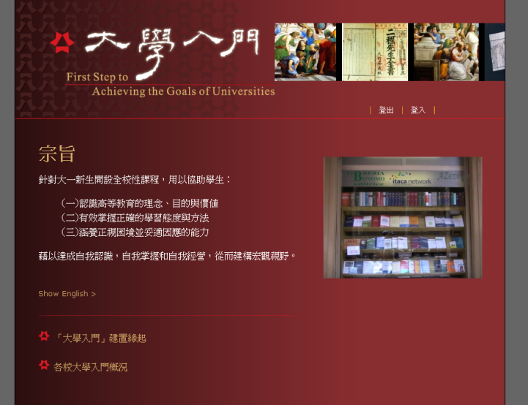
D. 大學入門網站http://gate.ntut.edu.tw/index.php

Slide 19
4
教師讀書會
針對選載單元成立讀書會,以帶班老師共讀之方式,與課程一起成長。
本學期2次,期中期末考周,各選2本書,由導讀老師介紹後共同討論.
讀書會閱讀書目
1. 黃崑巖，《給青年學生的十封信》。
2. Jonah Lehrer著，楊玉齡譯：《大腦決策手冊──該用腦袋的哪個部分做決策？》。
3. 邁可．桑德爾著，樂為良譯：《正義：一場思辨之旅》 。
4. T. Kelley，《決定未來的10種人：10種創新，10個未來，你屬於哪一種？》 。
5.湯馬斯．佛里曼著，《世界又平、又熱、又擠》 。
6.洪蘭、曾志朗著，《見人見智：大腦與心智的行動交響曲》。

Slide 20
5
結語
課程的設計--期望讓大學生真正了解大學生的身分,代表的是責任的開始,不是玩樂過四年。
也期望北科新鮮人--認識本校百年光榮歷史與傑出校友後,激發出創造與傳承的使命感。
帶班老師是大學入門課程達成目標的最大推手,謹致上最大的敬意與感謝。

Slide 21
Thank You !

